Slide 1

















ETYKA W HAKERSTWIE

Slide 2






co to jest hakerstwo
Hakerstwo to zbiór działań związanych z nielegalnym lub nieetycznym dostępem do systemów komputerowych, ale także sztuka rozwiązywania trudnych problemów w IT.
Rodzaje hakerów:
Czarni kapelusze (Black Hats): Hakerzy działający w celu uzyskania osobistych korzyści, często łamiąc prawo.
Biali kapelusze (White Hats): Etyczni hakerzy to specjaliści bezpieczeństwa, którzy wykorzystują swoje umiejętności hackingu do ochrony systemów komputerowych i danych.
Szare kapelusze (Grey Hats): Hakerzy, którzy działają na granicy prawa, czasami łamiąc zasady, ale nie mają złych intencji.

Slide 3



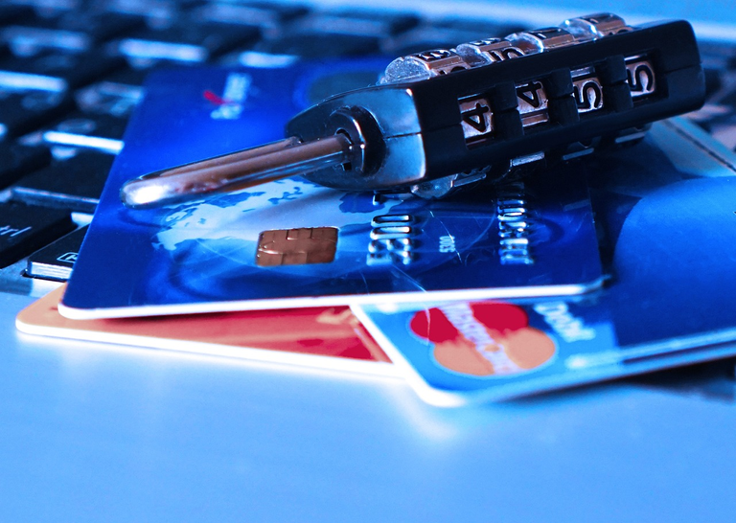

Tradycyjny obraz hakerów
W kulturze popularnej hakerzy są często przedstawiani jako osoby nieuczciwe, które wykorzystują swoje umiejętności do kradzieży danych i szkodzenia innym.
Hakerzy etyczni
Hakerzy etyczni działają w ramach prawa i wykorzystują swoje
umiejętności do ochrony systemów komputerowych przed
rzeczywistymi cyberatakami.
Etyka hakerska opiera się na zasadzie odpowiedzialnego i etycznego wykorzystania umiejętności hackingu. Hakerzy etyczni dążą do ochrony systemów komputerowych, danych i prywatności użytkowników.

Slide 4





motywy hakerów etycznych
Ciekawość
Chęć zrozumienia, jak działają systemy komputerowe i poszukiwanie luk bezpieczeństwa.
Sprawiedliwość
Walka z cyberprzestępczością i ochrona osób przed szkodami.
Bezpieczeństwo
Chęć ulepszenia bezpieczeństwa systemów komputerowych i ochrony danych użytkowników.
Sprawiedliwość
Walka z cyberprzestępczością i ochrona osób przed szkodami.

Slide 5



podstawowe zadady
Etyka w kontekście hakerstwa: To zbiór zasad i wartości, które pomagają określić, co jest dopuszczalne w działaniach związanych z hackowaniem, a co przekracza granice etyki.
Zasady etycznego hackera:
Zgoda: Etyczny haker działa tylko za zgodą właściciela systemu.
Bezpieczeństwo: Celem jest poprawa bezpieczeństwa systemów, a nie ich uszkodzenie.
Odpowiedzialność: Etyczny haker informuje o wykrytych lukach w zabezpieczeniach, aby mogły zostać naprawione.
Poufność: Należy zachować prywatność danych i informacji, nawet jeśli ma się do nich dostęp.

Slide 6





Dylematy etyczne w hakerstwie
Dylematy związane z etycznym hackowaniem:
Hakerstwo bez zgody: Czy testowanie systemów bez zgody właściciela, w celu poprawy bezpieczeństwa, jest uzasadnione, nawet jeśli intencje są dobre?
Przełamywanie zabezpieczeń w celach edukacyjnych: Czy korzystanie z narzędzi hakerskich w celach edukacyjnych (np. w nauce programowania) jest etyczne?
Szara strefa w "szarym" hakerstwie: Co z sytuacjami, w których hakerzy nie mają złych intencji, ale ich działania naruszają prawo lub zasady prywatności?
Ochrona interesów a przekroczenie granic: Czy informowanie o wykrytej luce w zabezpieczeniach na publicznych forach internetowych (np. bez poinformowania firmy) jest etyczne?

Slide 7








Etyczne hakerstwo w praktyce
Przykłady etycznego hakerstwa:
Penetracyjne testy bezpieczeństwa (PenTest): Testy wykonywane przez firmy zabezpieczające systemy komputerowe, w celu wykrycia luk w zabezpieczeniach.
Bug bounty programs: Programy, w ramach których firmy oferują nagrody dla osób, które znajdą i zgłoszą luki w systemach.
Współpraca z agencjami rządowymi: Współpraca z agencjami, które zajmują się ochroną danych i przeciwdziałaniem cyberatakom.

Slide 8





Prawo i etyka w hakerstwie
W większości krajów nieautoryzowany dostęp do systemów komputerowych jest traktowany jako przestępstwo. Oznacza to, że wchodzenie do systemów, sieci, baz danych, bez zgody ich właścicieli, jest nielegalne, nawet jeśli intencje są "pozytywne" (np. w celu wykrycia luk w zabezpieczeniach).
W Polsce: Zgodnie z Ustawą o Kodeksie Karnym, art. 267 mówi, że nielegalne jest "włamanie" do systemu komputerowego. Grozi za to kara pozbawienia wolności od 3 miesięcy do 5 lat, a w przypadku, gdy czyn jest popełniony w ramach działalności zawodowej lub w dużej skali, kara może wynieść do 10 lat więzienia.

Slide 9


Kary prawne: W zależności od kraju, za hakowanie i nieautoryzowany dostęp do systemów komputerowych grożą kary więzienia, grzywny, a także inne sankcje prawne.
Naruszenie prywatności: Nielegalny dostęp do danych osobowych może skutkować karami finansowymi i odpowiedzialnością cywilną.
Granice etyczne: Nawet jeśli działania są legalne, mogą być nieetyczne, a brak zgody właściciela systemu na testowanie zabezpieczeń lub wykorzystywanie znalezionych luk, wciąż może rodzić poważne konsekwencje.

Slide 10
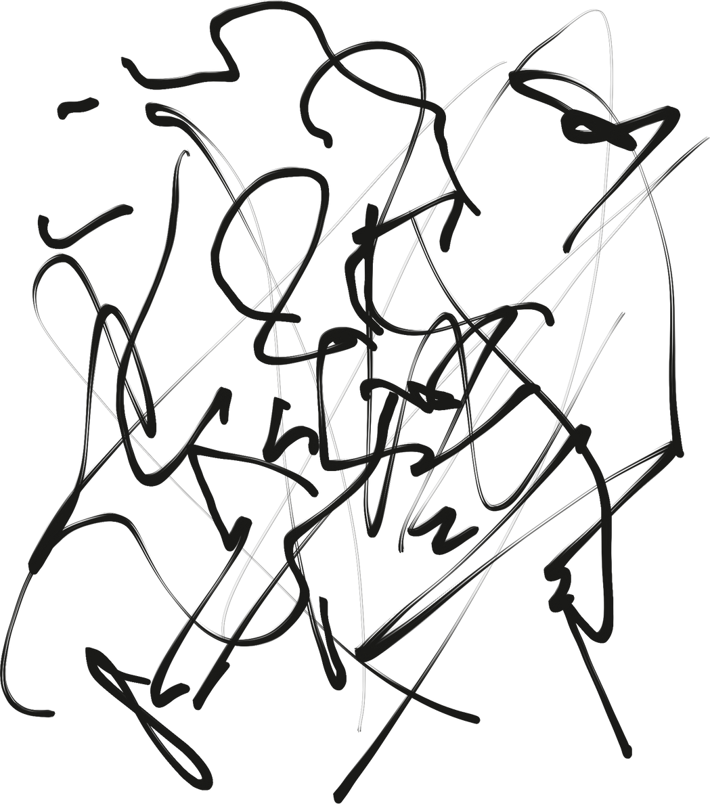






znaczenie etyki w branzy it
Dlaczego etyka jest ważna w IT?:
Utrzymywanie zaufania użytkowników do technologii.
Zapewnienie bezpieczeństwa systemów informacyjnych.
Zwiększenie odpowiedzialności społecznej firm technologicznych.
Zapobieganie nadużyciom i nieuczciwym praktykom.

Slide 11




korzysci płynace z hackingu etycznego
Zwiększone bezpieczeństwo
Ochrona systemów komputerowych przed realnymi zagrożeniami
1
Ochrona danych
Zabezpieczenie wrażliwych informacji przed kradzieżą
2
Zmniejszenie ryzyka
Minimalizacja szansy na wystąpienie cyberatatków
3
Spokój ducha
Pewność, że systemy komputerowe są bezpieczne
4

Slide 12




wyzwania i zagrozenia zwiazane z etycznym hakerstwem
Brak standardów - brak jasnych standardów co do etycznych działań hakerów
Etyka vs. Prawo - niejasne przepisy prawne dotyczące hackingu etycznego.
Nadmierne zaufanie - ryzyko, że hakerzy etyczni nadużyją swoich uprawnień
Złośliwe wykorzystanie- możliwość wykorzystania technik hackingu do celów nielegalnych.

Slide 13





Przyszłosc etycznego hakerstwa
Rozwój etyki w IT: Jak zmienia się podejście do etycznego hakerstwa w miarę rozwoju technologii?
Edukacja i certyfikacje: Więcej uczelni i organizacji oferuje programy związane z etycznym hackowaniem i bezpieczeństwem cybernetycznym (np. Certified Ethical Hacker – CEH).
Współpraca z rządami i organizacjami międzynarodowymi: Zwiększająca się liczba inicjatyw wspierających etycznych hakerów w walce z cyberprzestępczością.

Slide 14

Grupa Anonymous - Kim sa?
Grupa hacktivistów: Anonymous to zorganizowana, choć zdecentralizowana grupa hakerów i aktywistów działających w Internecie, znana z przeprowadzania ataków w celu poparcia swoich idei społecznych, politycznych lub walce o prawa człowieka.
Brak centralnej struktury: Grupa nie posiada oficjalnej hierarchii, liderów ani sformalizowanej organizacji. Każdy, kto przyłącza się do Anonymous, działa w ramach ogólnych celów grupy, często pod różnymi pseudonimami.

Slide 15








Cele i motywacje
Przeciwdziałanie cenzurze: Grupa walczy z cenzurą w Internecie, starając się zdemaskować praktyki rządów i korporacji, które ograniczają wolność słowa.
Protesty polityczne i społeczne: Atakują systemy, które ich zdaniem łamią prawa obywatelskie lub angażują się w działania nieetyczne.
Akcje wspierające wolność informacji: Zajmują się również ochroną wolności informacji i oporu wobec instytucji i organizacji, które mogą zagrażać prywatności użytkowników.

Slide 16


Jeden z najsłynniejszych ataków Anonymous - Atak na PayPal (2010)
Dlaczego PayPal? - PayPal zablokował konto WikiLeaks po tym, jak organizacja opublikowała tysiące tajnych dokumentów dyplomatycznych. Anonymous uznało, że decyzja ta była aktem cenzury i ograniczania wolności słowa.
Opis ataku - Anonymous przeprowadziło atak DDoS (Distributed Denial of Service) na stronę internetową PayPal. Tego typu atak polega na wysyłaniu dużej ilości fałszywego ruchu na stronę, co uniemożliwia jej normalne działanie, blokując dostęp do usług.
Kontrowersja i krytyka - Chociaż wielu uważa, że Anonymous walczyło w słusznej sprawie (w obronie wolności słowa), ich metody były nielegalne i nieakceptowane przez władze, ponieważ ataki DDoS są przestępstwem w wielu krajach.

Slide 17
moralne dylematy etycznego hakerstwa
1. Granica między etyką a prawem
Co zrobić, gdy haker odkryje poważną lukę w systemie, ale nie ma zgody właściciela na jej przetestowanie?
Czy haker, który działa etycznie, ale złamie prawo (np. znajdzie lukę w publicznie dostępnej aplikacji), powinien być karany?
2. Konflikt interesów
Czy hakerzy pracujący dla rządów lub korporacji powinni zgłaszać wszystkie znalezione luki, czy mogą je wykorzystać w celach strategicznych (np. cyberwojna)?
Czy firmy zatrudniające etycznych hakerów mogą wymagać działań na granicy legalności?
3. Działania przeciwko szarej strefie
Przypadki, gdy etyczni hakerzy zostali niesłusznie ukarani za swoje działania (np. zgłoszenie luk i zostanie pozwanym przez firmę).
Czy rządy powinny stworzyć jasne przepisy, które chronią etycznych hakerów działających w dobrej wierze?

Slide 18

podsumowanie
Podsumowanie: Etyczne hakerstwo odgrywa kluczową rolę w zapewnianiu bezpieczeństwa w cyfrowym świecie, a granice między tym, co jest etyczne a nieetyczne, są często trudne do określenia.
Znaczenie dla branży IT: Etyka w hakerstwie nie tylko chroni systemy, ale także kształtuje zaufanie użytkowników i odpowiedzialność firm za technologie.

